Slide 1
القديسة ماري ألفونسين نموذج الإيمان و الخدمة
الطالب عواد جريسات

Slide 2
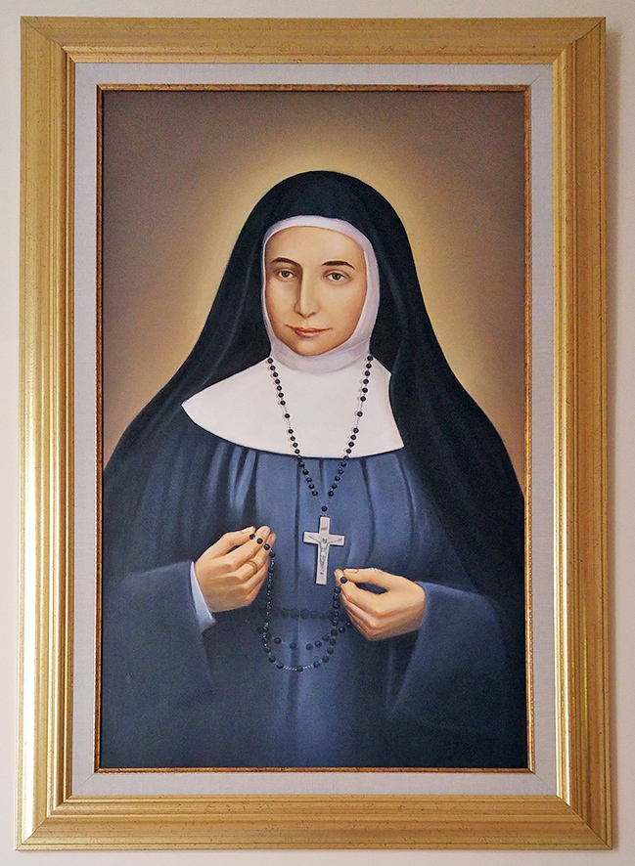
حياتها
ولدت بإسم سلطانة غطاس في القدس عام 1843.
انضمت إلى سلك الرهبانية في سن السابعة عشرة في عام1860 .
قالت إن السيدة العذراء ظهرت لها في بيت لحم عام 1874 وطلبت منها تأسيس رهبانية جديدة.

Slide 3
مراحل القداسة
06. Koalas
الاعلان
01.
05. Pandas
02.
الاعتراف
We will talk about this first.
اعلانها طوباوية ثم قديسة عام 2015
الاعتراف بالمعجزات (مثل مساعدة البنت من البئر)
And we will talk about this last.

Slide 4
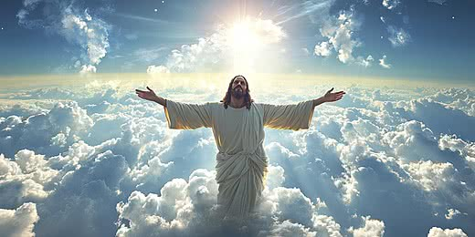
ما هو الايمان؟
01
الإيمان هو الثقة العميقة بالله
و هو ليس فقط صفة بل حالة قلب تظهر في العمل والسلوك.

Slide 5

ما اهمية الايمان في حياتنا المسيحية؟
02
يبني علاقة روحية عميقة بالله
يعزّز الروابط الاجتماعية
يقوي القدرة على تحمّل الشدائد

Slide 6
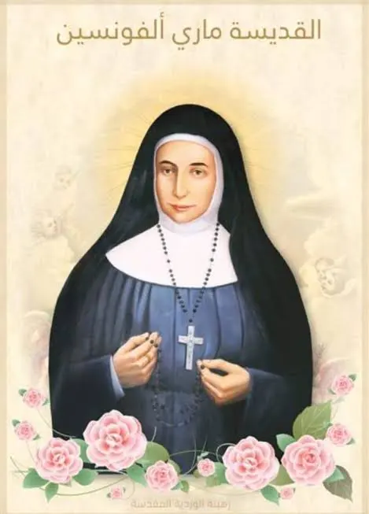
We will talk about this first.
كيف عاشت القديسة ماري ألفونسين الايمان؟
03
خدمة الفقراء والمرضى والنساء المهمَّشات.
كانت تهتم بالأطفال وتعليمهم، خصوصاً البنات اللواتي لم تكن لهن فرص تعليمية.
رغم التحديات ورفض البعض لفكرتها، استمرت بثقة تامة بأن العذراء تسير معها

Slide 7
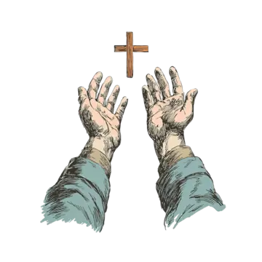
كيف نعيش الايمان في حياتنا اليومية؟
04
Elephants and storm.
علاقة شخصية مع الله
الثقة بالله في الظروف
محبة الآخرين
رؤية الله في التفاصيل

Slide 8
رسالة القديسة ماري
الرسالة الروحية : الصمت و التواضع , الايمان و الثبات في الارض المقدسة
"يجب أن نملك فضيلة عظيمة لكي نعطي منها للآخرين"
(القديسة ماري.)

Slide 9
شكرا لإستماعكم

